Slide 1
এই স্লাইডটি সম্মানিত শিক্ষকবৃন্দের জন্য তাই Slide টি Hide করে রাখা হয়েছে।
এই পাঠ উপস্থাপনের জন্য স্লাইডের নিচের দিকে নোটে প্রয়োজনীয় নির্দেশনা দেয়া আছে। পাঠ উপস্থাপনের ক্ষেত্রে নিজস্ব কৌশল প্রয়োগ করতে পারেন। প্রেজেন্টেশনটি F5 Key চেপে শুরু করতে পারেন। তাহলে Hide Slide Show করবে না।

Slide 2
মাল্টিমিডিয়া ক্লাসে সবাইকে
স্বা
গ
তম

Slide 3
মোঃহাসান আলী
সহকারী শিক্ষক
mfhasan219@gmail.com
সাঙ্গিশ্বর উচ্চ বিদ্যালয় চৌদ্দগ্রাম,কুমিল্লা ।
১০ম –শ্রেণি
তথ্য ও যোগাযোগ প্রযুক্তি
অধ্যায়ঃ ৬

Slide 4
চল একটি ভিডিও দেখি

Slide 5
ডেটাবেজ টেবিল তৈরি ও ডেটা এন্ট্রি

Slide 6
এই পাঠ শেষে শিক্ষার্থীরা-
১। ডেটাবেজ প্রোগ্রাম এ টেবিল তৈরি করতে পারব।
২। অক্ষরের আকার আকৃতি পরির্বতন ও বানান সংশোধন করতে পারব।
৩। ডেটাবেজ প্রোগ্রাম কিভাবে খুলতে হয়, নতুন কলাম যোগ ও বাতিল করা এবং রেকর্ড বা সারি বাতিল করা বর্ণনা করতে পারব।

Slide 7
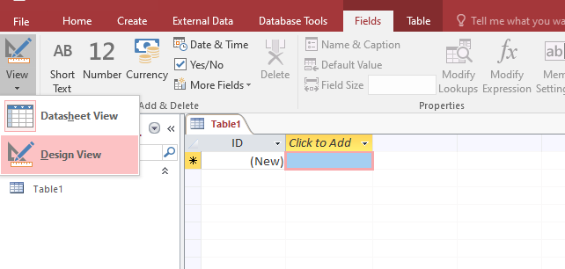
উইন্ডো থেকে টেবিল তৈরির কাজ শুরু করতে হবে।

Slide 8
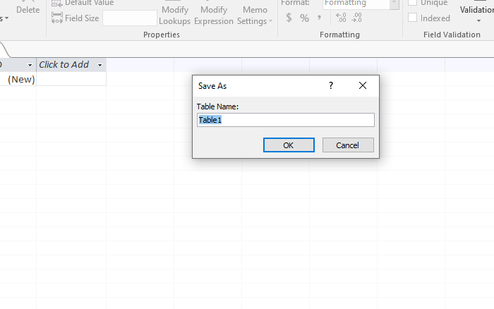

Slide 9
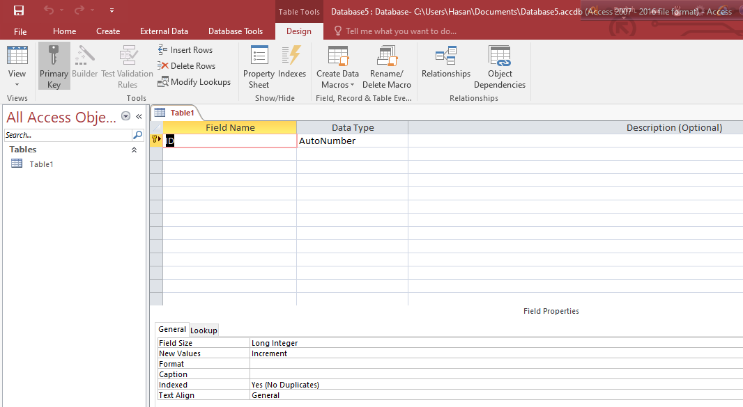

Slide 10
Field Name ঘরে ক্রমিক নম্বর SL No টাইপ করে কী
বোর্ডের চাপ দিলে কার্সর Data Type ঘরে চলে যাবে।
Tab

Slide 11
৫। Data Type সিলেক্ট করার সঙ্গে সঙ্গে নিচের দিকে ফিল্ডস প্র্যোপার্টি অংশে ডেটার আরও কিছু বিষয় নির্ধারণ করে দিতে হবে।যেমন- ফিল্ড সাইজ –এর ডান পাশের ঘরে নির্ধারন করে দিতে হবে এবং অন্যান্য বৈশিষ্ট্য কেমন হবে। এ ফিল্ডের নিজস্ব মান থাকে । প্রয়োজনে এটি পরিবর্তন করা যায়।
৩।Date/ Time ফিল্ডের ডেটা বা তথ্যের ভিত্তিতে বয়স বের করা যাবে এবং বয়স সংক্রান্ত অন্যান্য কাজ করা যাবে ।
২। এ তালিকা থেকে প্রয়োজনীয় Data Typeসিলেক্ট করতে হবে । নম্বর সিলেক্ট করলে এ ফিল্ডের ডেটা দিয়ে অংক বা হিসাবের কাজ করা যাবে।
৪। বর্ণ ভিত্তিক ফিল্ডের ডেটার সাহায্যে গাণিতিক কাজ, যেমন- যোগ ,বিয়োগ ,গুণ ও ভাগ ইত্যাদি করা যাবে না
১। Data Type ড্রপ ডাউন তীরে ক্লিক করলে ডেটার বিভিন্ন প্রকার ধরণ বা টাইপের তালিকা দেখা যাবে । যেমন- Text,Number, Currency, Date/ Time ইত্যাদি।
Field Properties
Field Properties

Slide 12
৬। ফিল্ডের নাম টাইপ করা শেষ হলে উপরের বাম কোণে ভিউ আইকনে ক্লিক করলে অথবা ভিউ ড্রপ ডাউন থেকে Datasheet view সিলেক্ট করলে টেবিলটি সেভ করার জন্য একটি ডায়লগ বক্স আসবে ।

Slide 13
12
11
1
10
2
9
3
8
4
7
6
5
একক কাজ
সময়ঃ ৩ মিনিট
ডেটাবেজ টেবিলে কিভাবে টেবিল সেভ করতে হয় তা লিখ।

Slide 14
৭। ডায়লগ বক্সের Yes বোতামে ক্লিক করলে ডেটা এন্ট্রি করার জন্য ডেটাশিট ভিউ বা টেবিল -১ ভিউ উইন্ডো আসবে । এ উইন্ডোতে ডেটা এন্ট্রি করতে হবে ।

Slide 15
ডেটাশিট ভিউয়ে টেবিলের প্রথম ফিল্ডটি সিলেক্টেড থাকবে। না থাকলে সিলেক্ট করে নিতে হবে এবং ওয়ার্ড প্রসেসিংয়ের সাধারণ নিয়মে টাইপ করে টেবিলে ডেটা এন্ট্রি বা তথ্য সন্নিবেশিত করার কাজ সম্পন্ন করতে হবে ।
সিলেক্টড থাকবে

Slide 16
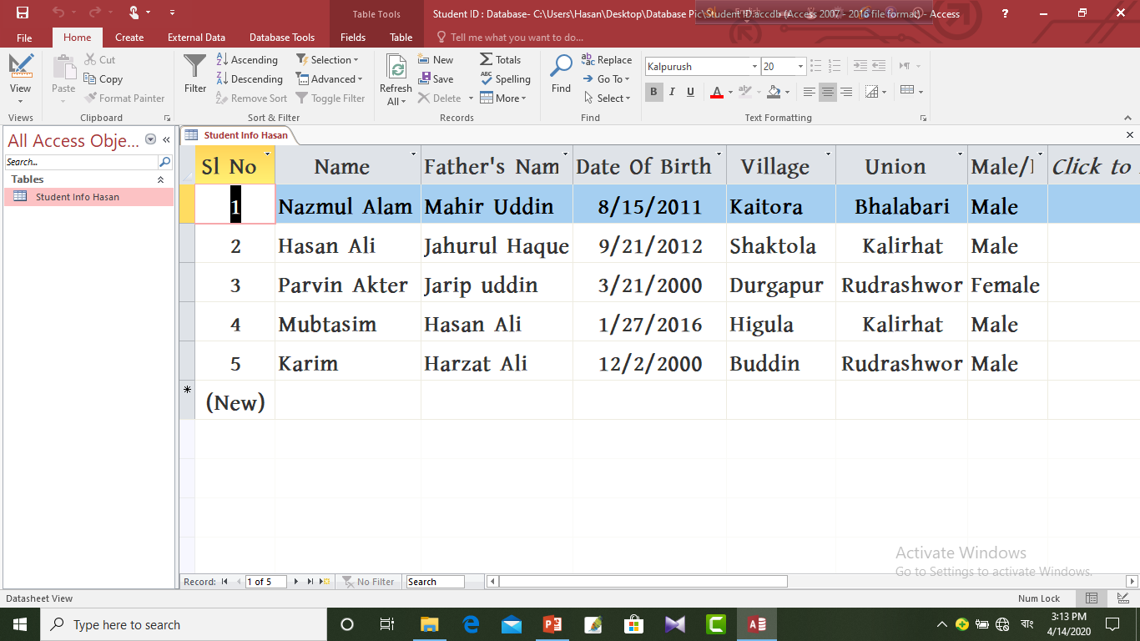

Slide 17
ডেটাবেজ ফাইলে যদি কোন বানান ভুল হয় ভুল সংশোধনের জন্য যে ঘরে ভুল হয়েছে ওই ঘরে ক্লিক করলে ইনসার্সন পয়েন্টার বসে যাবে।
সাধারণ নিয়মে টাইপ করে বানান সংশোধনের কাজ করতে হবে।

Slide 18
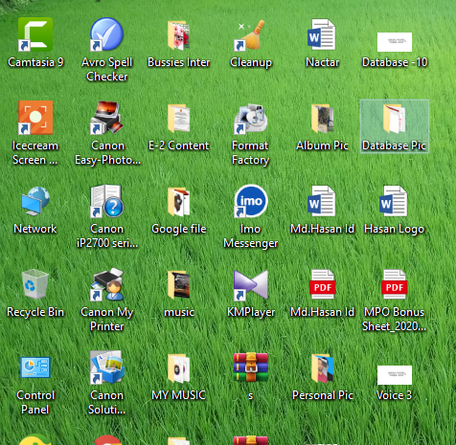
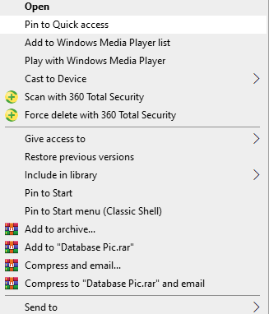
ডেটাবেজ ফাইল বন্ধ করা ও খোলা
৩। উপরের মেনু বার-এ Open বোতামে ক্লিক করলে ডাটাবেজ ফাইলটি খুলে যাবে।
২। ফাইলের উপর ক্লিক করে সিলেক্ট করতে হবে।
১। ফাইলটি যে ফোল্ডারে আছে সেই ফোল্ডারে যেতে হবে।

Slide 19
12
11
1
10
2
9
3
8
4
7
6
5
জোড়ায় কাজ
সময়ঃ ৫ মিনিট
ডেটাবেজ টেবিল কিভাবে Open করতে হয় তা জোড়ায় আলোচনা করে লিখ।

Slide 20
ডবল ক্লিক
৪। বাম দিকে Table লেখার উপর ডবল ক্লিক করলে ডেটাবেজ টেবিলটি খুলে যাবে । এ অবস্থান থেকে পরবর্তী পর্যায়ের কাজ শুরু হবে।

Slide 21
টেবিলে নতুন ফিল্ড বা কলাম যোগ করা ।
ডেটাবেজ টেবিলে নতুন ফিল্ড যোগ করার জন্য -

Slide 22
১। View আইকনে ক্লিক করে বা ভিউ ড্রপ ডাউন তালিকা থেকে DesignView সিলেক্ট করলে DesignView উইন্ডো আসবে ।

Slide 23
২। এ উইন্ডোতে বর্তমান ফিল্ডগুলোর নাম দেখা যাবে। যে অবস্থানে নতুন ফিল্ড তৈরি করতে হবে তার নিচের ফিল্ডে ক্লিক করে ইনসার্সন পয়েন্টার বসাতে হবে।

Slide 24
৩। Design মেনুতে ক্লিক করলে ডিজাইন মেনুর রিবন উন্মোচিত হবে।ফিল্ডগুলোর নাম দেখা যাবে। এ রিবনে Insert Rows –এ ক্লিক করলে ইনসার্সন পয়েন্টার বিশিষ্ট ঘরের উপরে একটি শূণ্য ফিল্ড যুক্ত হবে।

Slide 25
৫। View আইকনে ক্লিক করলে বা ভিউ ড্রপ ডাউন তালিকা থেকে Datasheet View কমান্ডসিলেক্ট করলে সেভ করার জন্য বার্তা আসবে । বার্তা বক্সের Yes বোতামে ক্লিক করতে হবে।
৪। নতুন ফিল্ডের নাম পুরুষ/ মহিলা ( Male/ Female ) টাইপ করতে হবে।

Slide 26
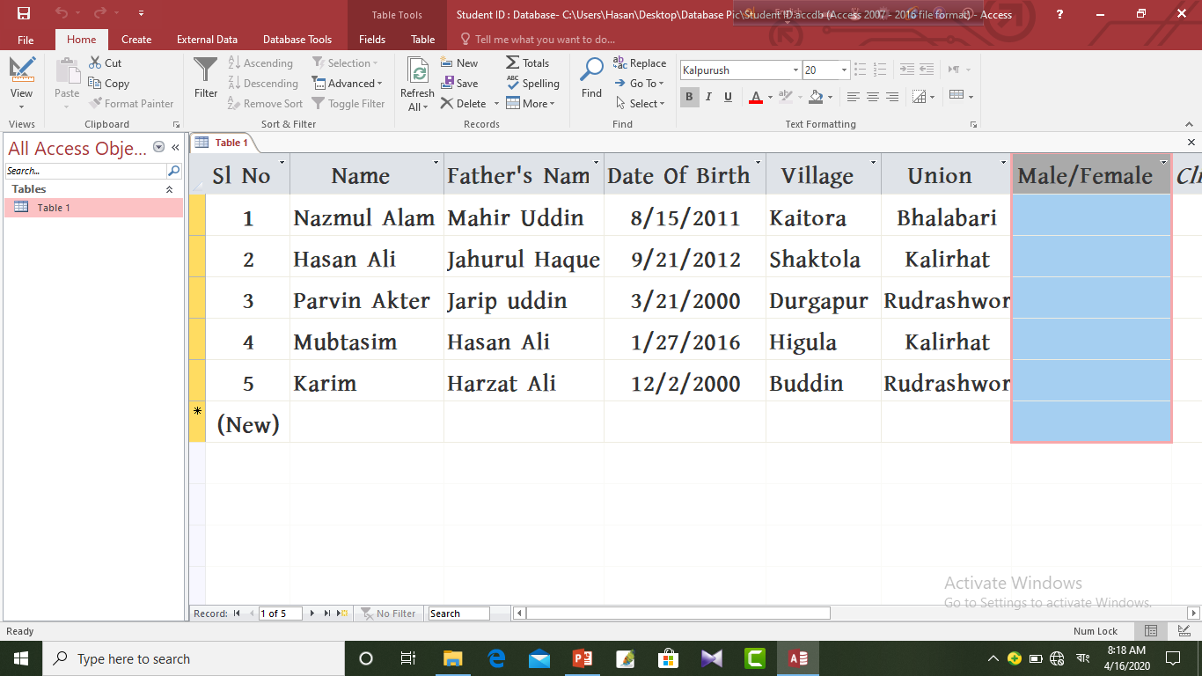
২। ডেটাশিট উইন্ডোতে ফিরে গিয়ে দেখা যাবে পুরুষ/মহিলা নামে একটি নতুন শূন্য ফিল্ড যুক্ত হয়েছে।

Slide 27
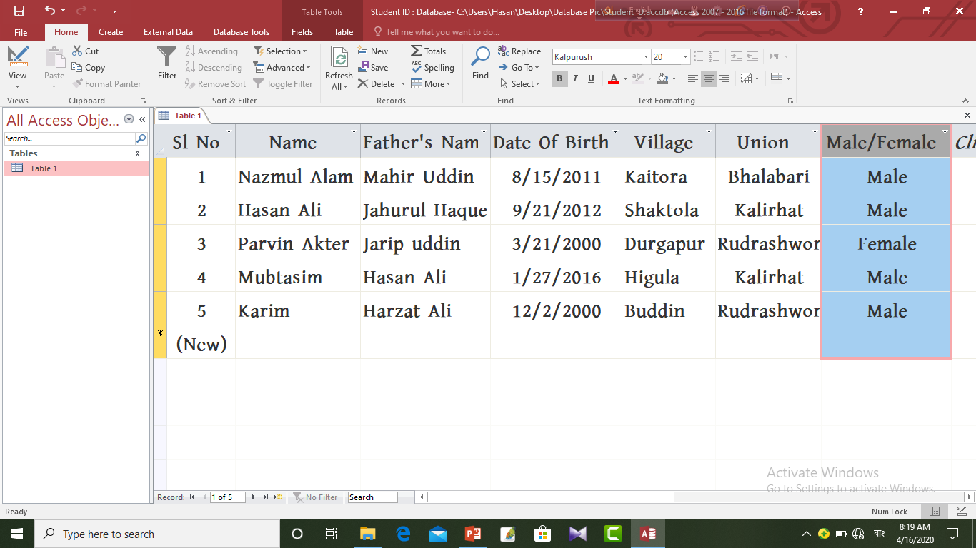
২।ফিল্ডটি Male/Female দ্বারা পূরণ করা হল।

Slide 28
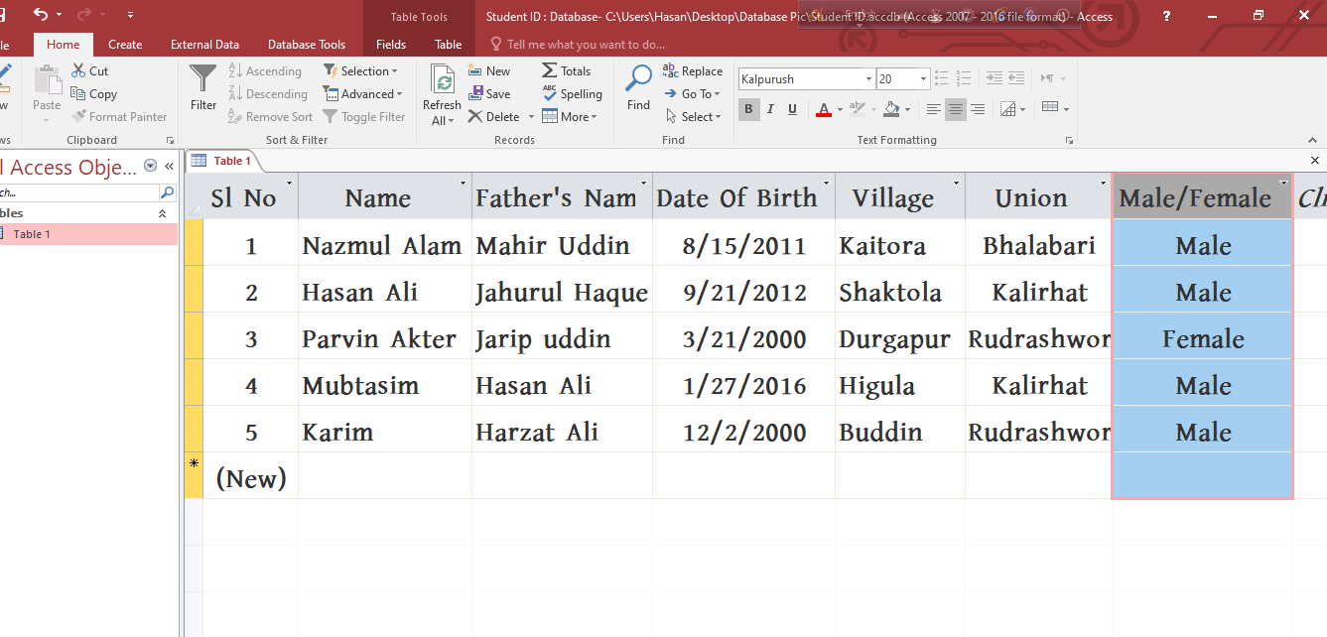
২।ফিল্ড বা কলাম বাতিল করা

Slide 31
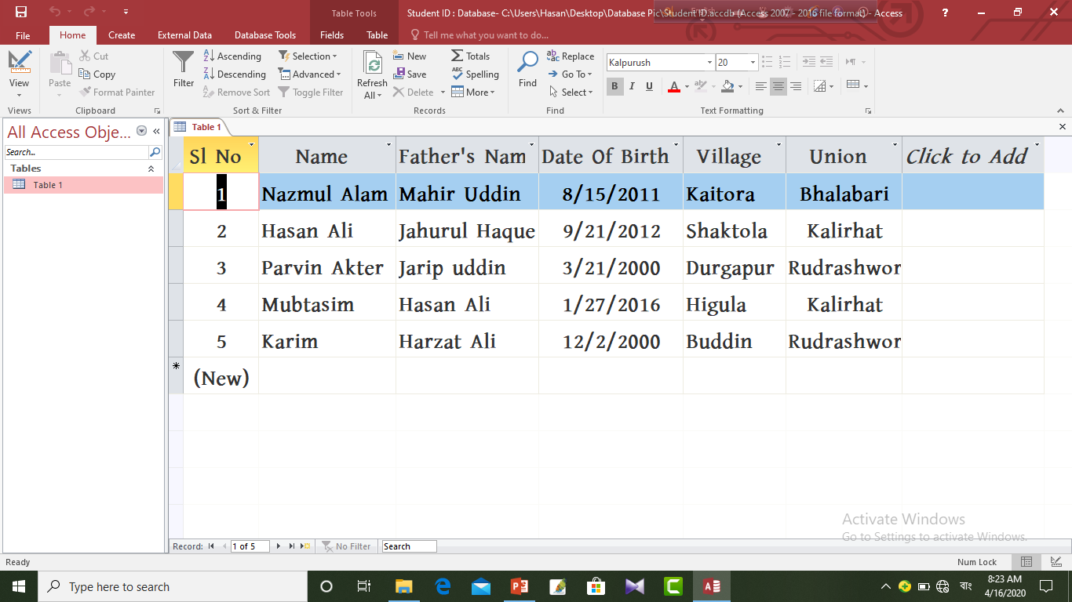
Delete

Slide 32
রেকর্ড বা সারি বাতিল করা জন্য -

Slide 33
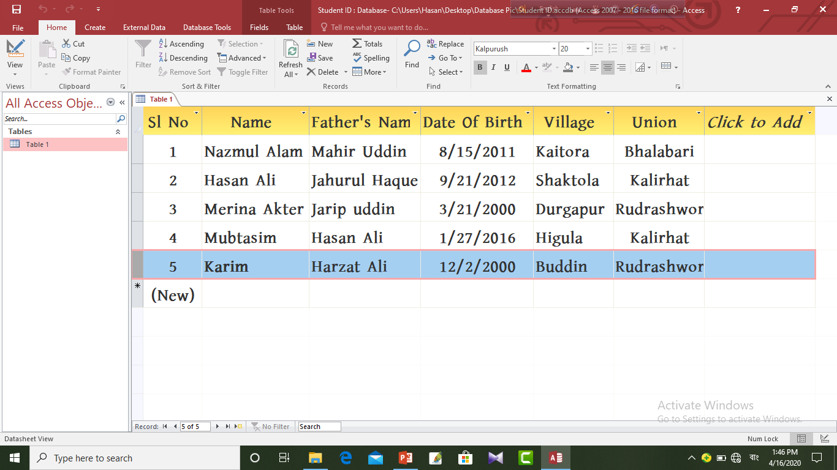

Slide 34
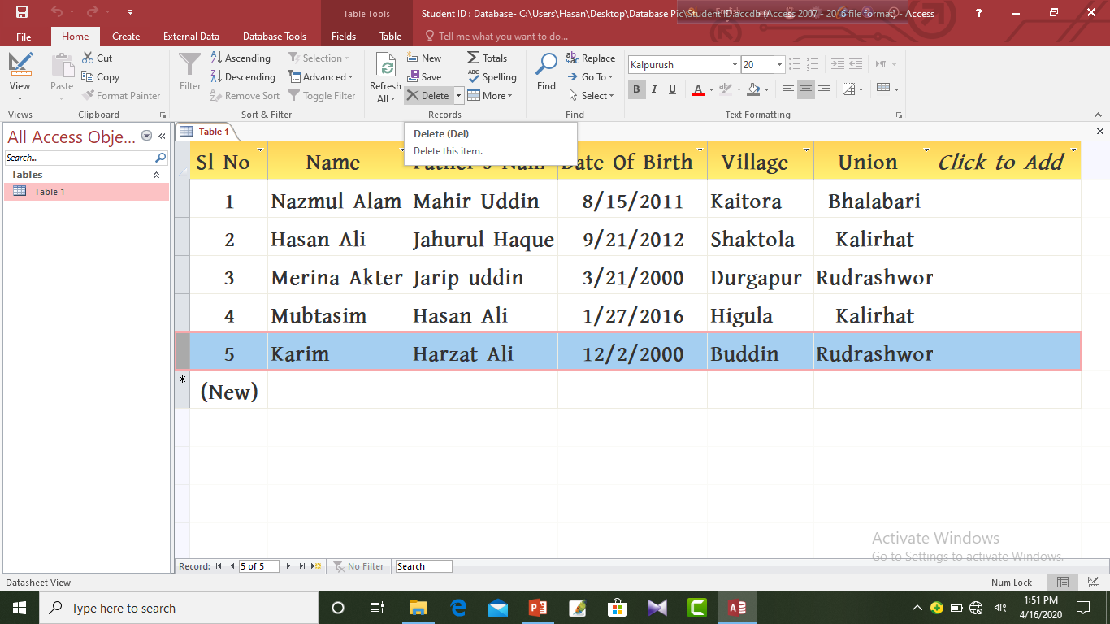

Slide 35
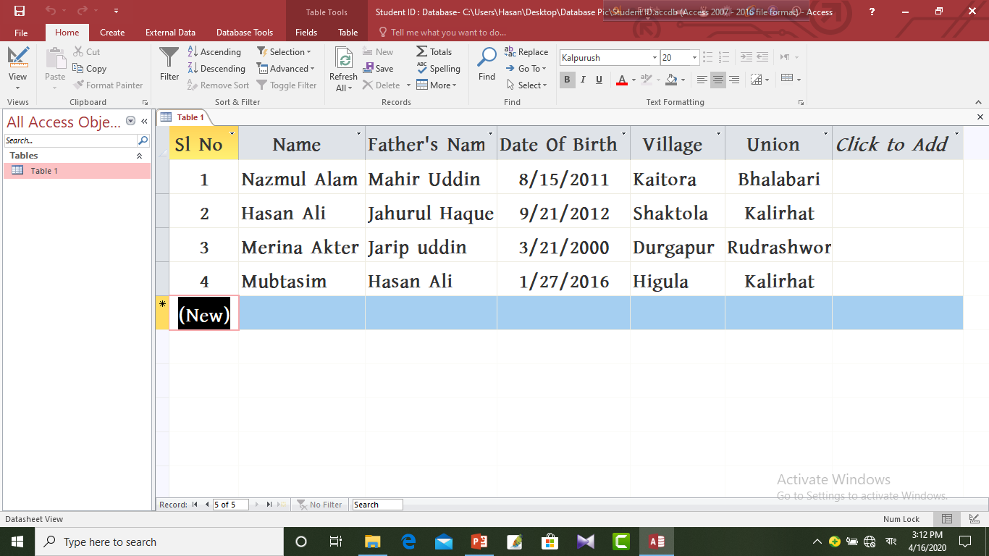
৫ নং রেকর্ড বা সারিটি ডিলিট হয়ে গেছে ।

Slide 36
মূল্যায়ন
অপশন গুলোর উপর ক্লিক করুন
১। DatabaViewse -এর –Design কোন মেনুতে পাওয়া যায় ?
ক) Table
খ) Home
আবার চেষ্টা করুন
আবার চেষ্টা করুন
উত্তর সঠিক হয়েছে
আবার চেষ্টা করুন
আবার চেষ্টা করুন
উত্তর সঠিককোন হয়েছে
আবার চেষ্টা করুন
আবার চেষ্টা করুন
গ) Edit
ঘ) View
২।মাইক্রোসফট এক্সেস ডেটাবেজের নাম উইন্ডোর কোথায় প্রদর্শন করে ?
ক) Menu বার এ
খ) Address বার এ
গ) Title বার এ
ঘ) Tool বার এ

Slide 37
মূল্যায়ন
সঠিক উত্তরের উপর টিক চিহ্ন
নিচের উদ্দীপকটি পড়ে ৩ ও ৪ নম্বর প্রশ্নের উত্তর দাওঃ সম্পূর্ণ টেবিল তৈরি করার পর ফুয়াদ শেষ মুহূর্তে
ডেটাবেজ টেবিলের বানান সংশোধনের কাজটি করছিল।
৩। উদ্দীপকটি তোমার পাঠ্য বইয়ের কোন কবিতাটিকে নির্দেশ করে ?
ক) মোবাইল
খ) কী-বোর্ড
গ) বোরো ধান
ঘ) বিন্নি ধান
আবার চেষ্টা করুন
আবার চেষ্টা করুন
উত্তর সঠিক হয়েছে
উত্তর সঠিক হয়েছে
আবার চেষ্টা করুন
আবার চেষ্টা করুন
আবার চেষ্টা করুন
আবার চেষ্টা করুন
গ) সফটওয়্যার
ঘ) ডেটাবেজ
৪। কাজটি ফুয়াদ যেভাবে করবে-
i.বানান সংশোধনের ঘরে মাউস ক্লিক করবে
ii . ব্যবহারে টাইপ করবে
iii. কুয়েরি ব্যবহারে শর্তারোপ করবে
ক) i ও iii
খ) i ও ii
গ) ii ও iii
ঘ) i , ii ও iii

Slide 38
বাড়ির কাজ
তোমাদের বাড়িতে যত জন সদস্য আছে তাদের
প্রয়োজনীয় তথ্য লিখে আনবে।

Slide 39
সুপ্রিয় শিক্ষার্থী বন্ধুরা আজ এ পযর্ন্তই আগামীতে অন্য কোন ক্লাস নিয়ে তোমাদের
মাঝে হাজির হবো সে পযর্ন্ত ভাল থাকবে সুস্থ থাকবে । ( আল্লাহ্‌ হাফেজ )

